Slide 1
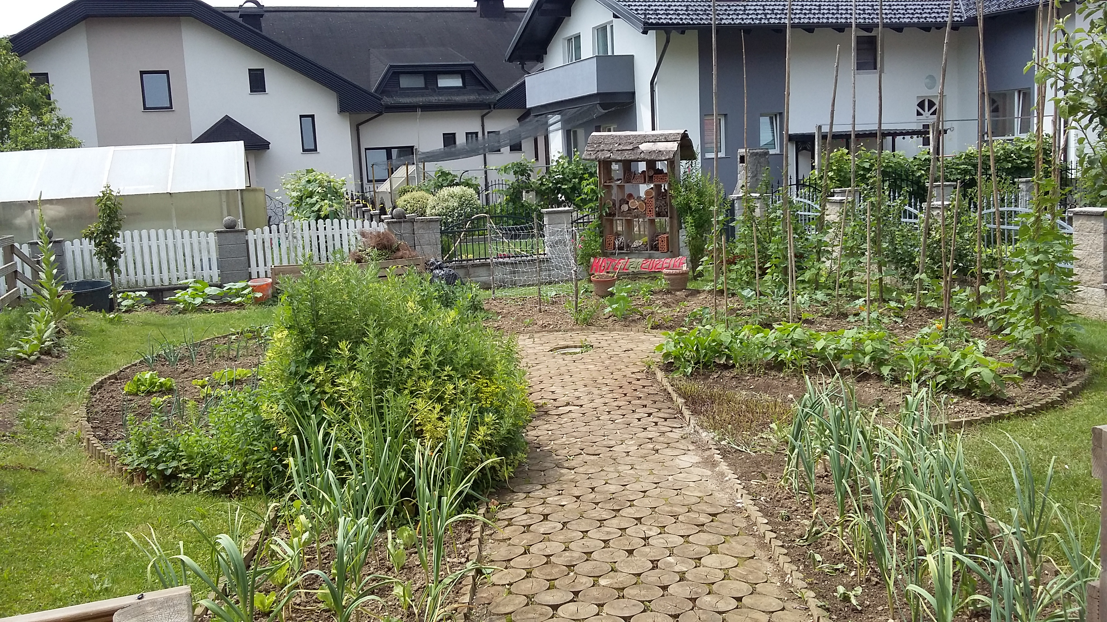
4. poglavje
POLETJE

Slide 2
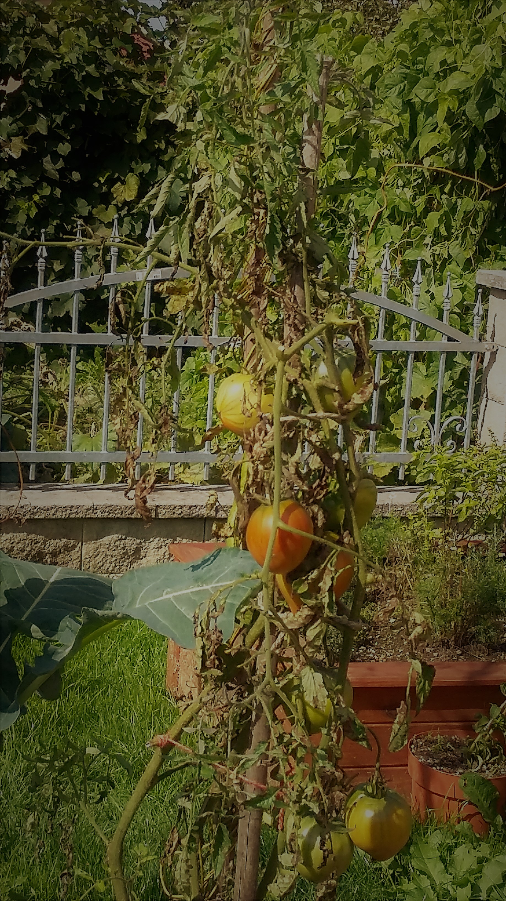
V poletnih mesecih smo uživali v pridelkih.

Slide 3
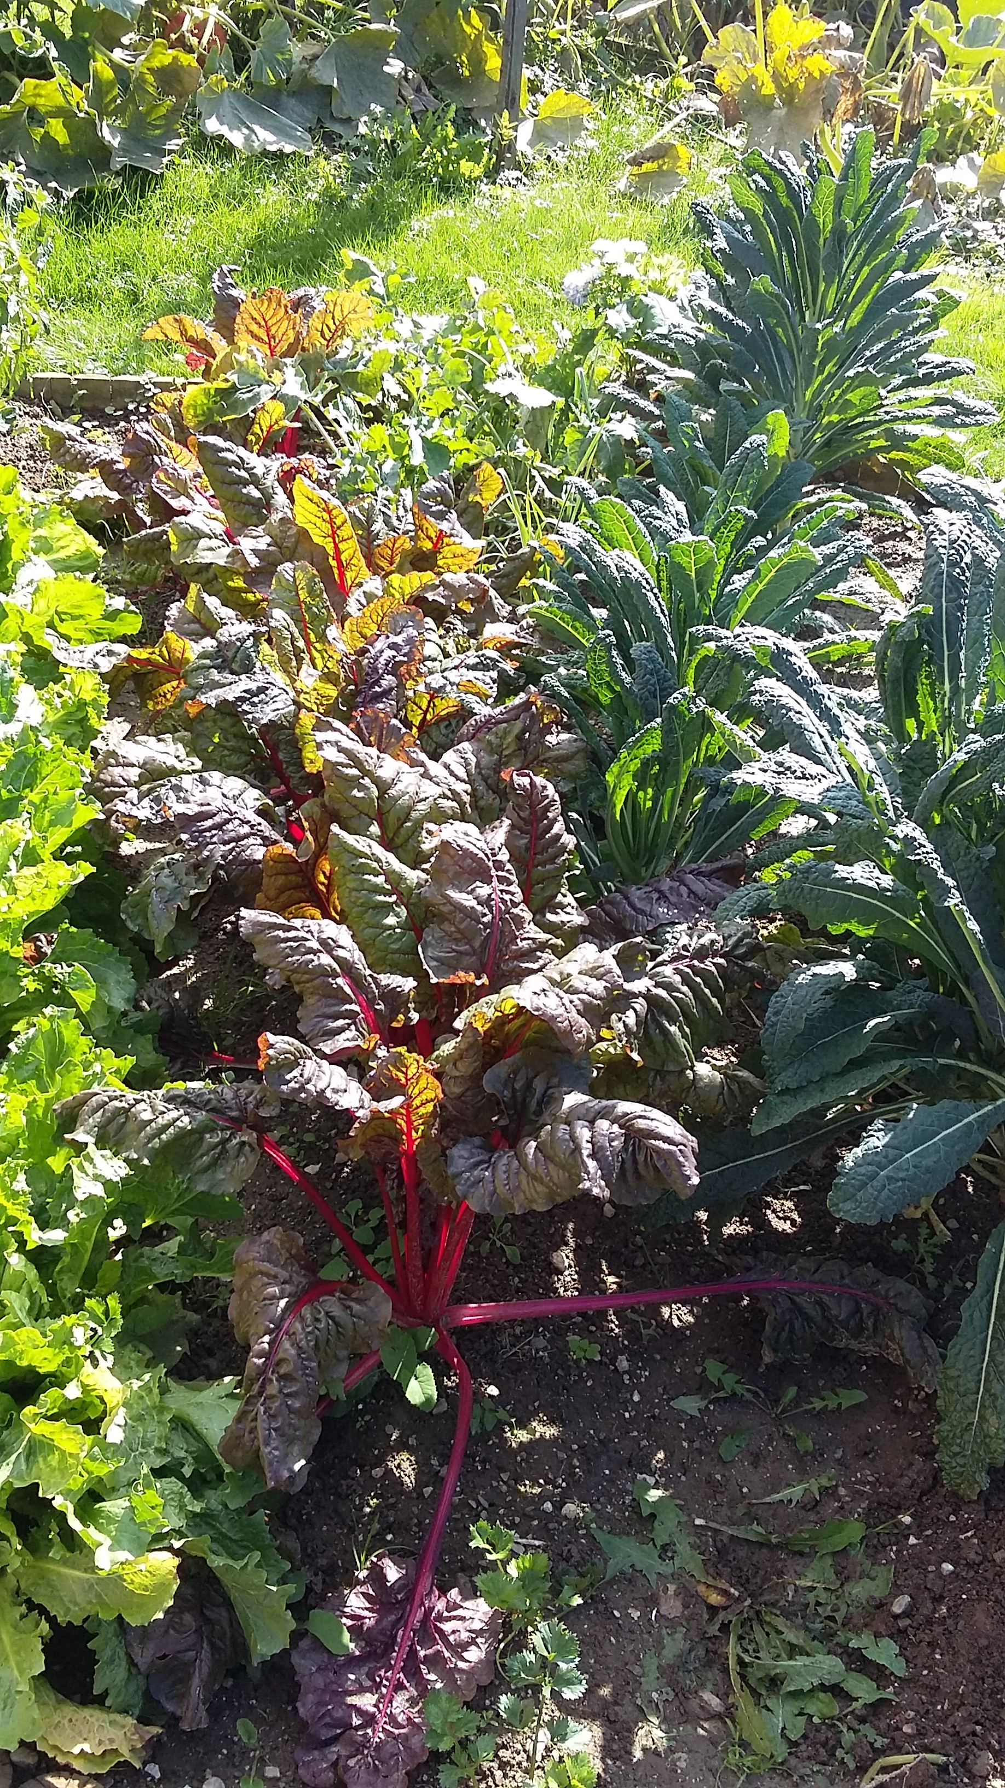
Tako sta uspevala blitva in toskanski ohrovt

Slide 4
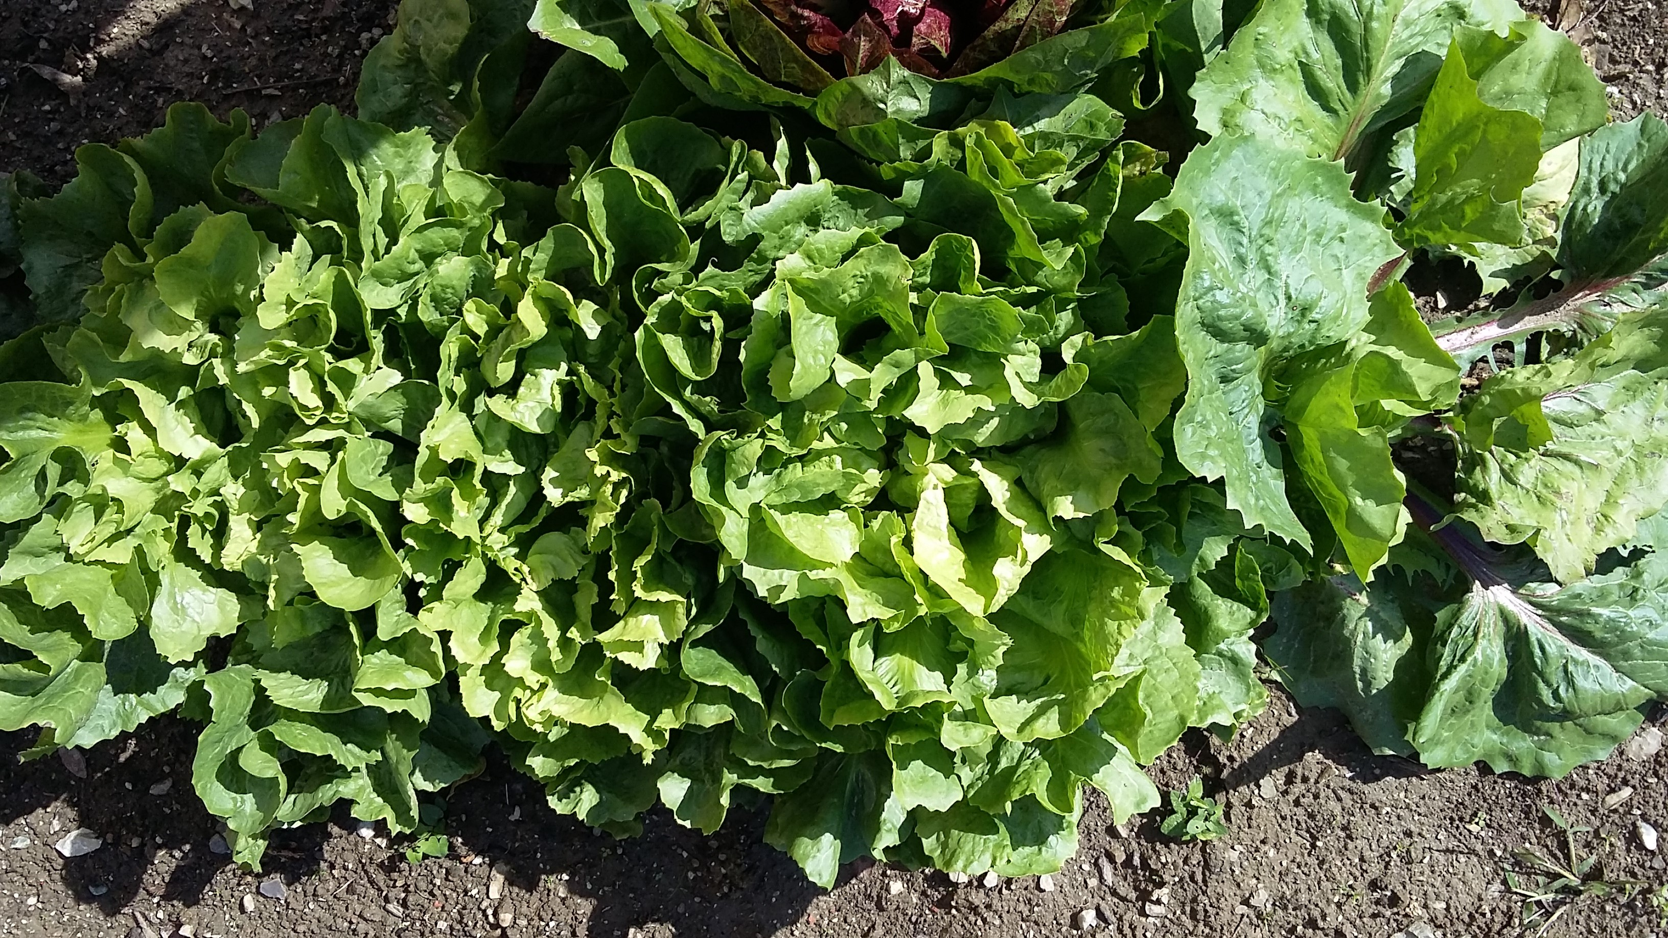
solata

Slide 5
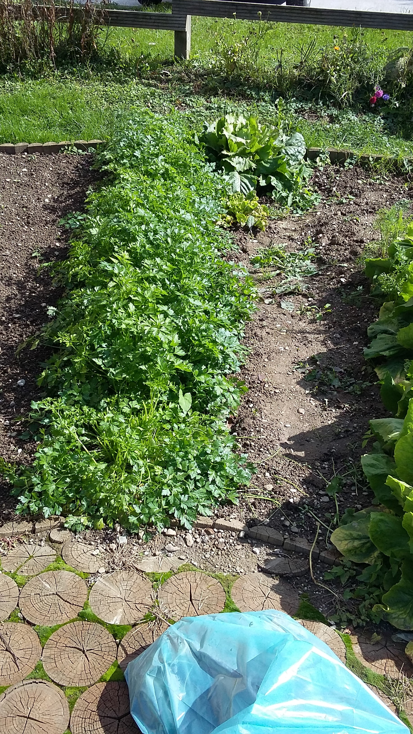
petršilj

Slide 6
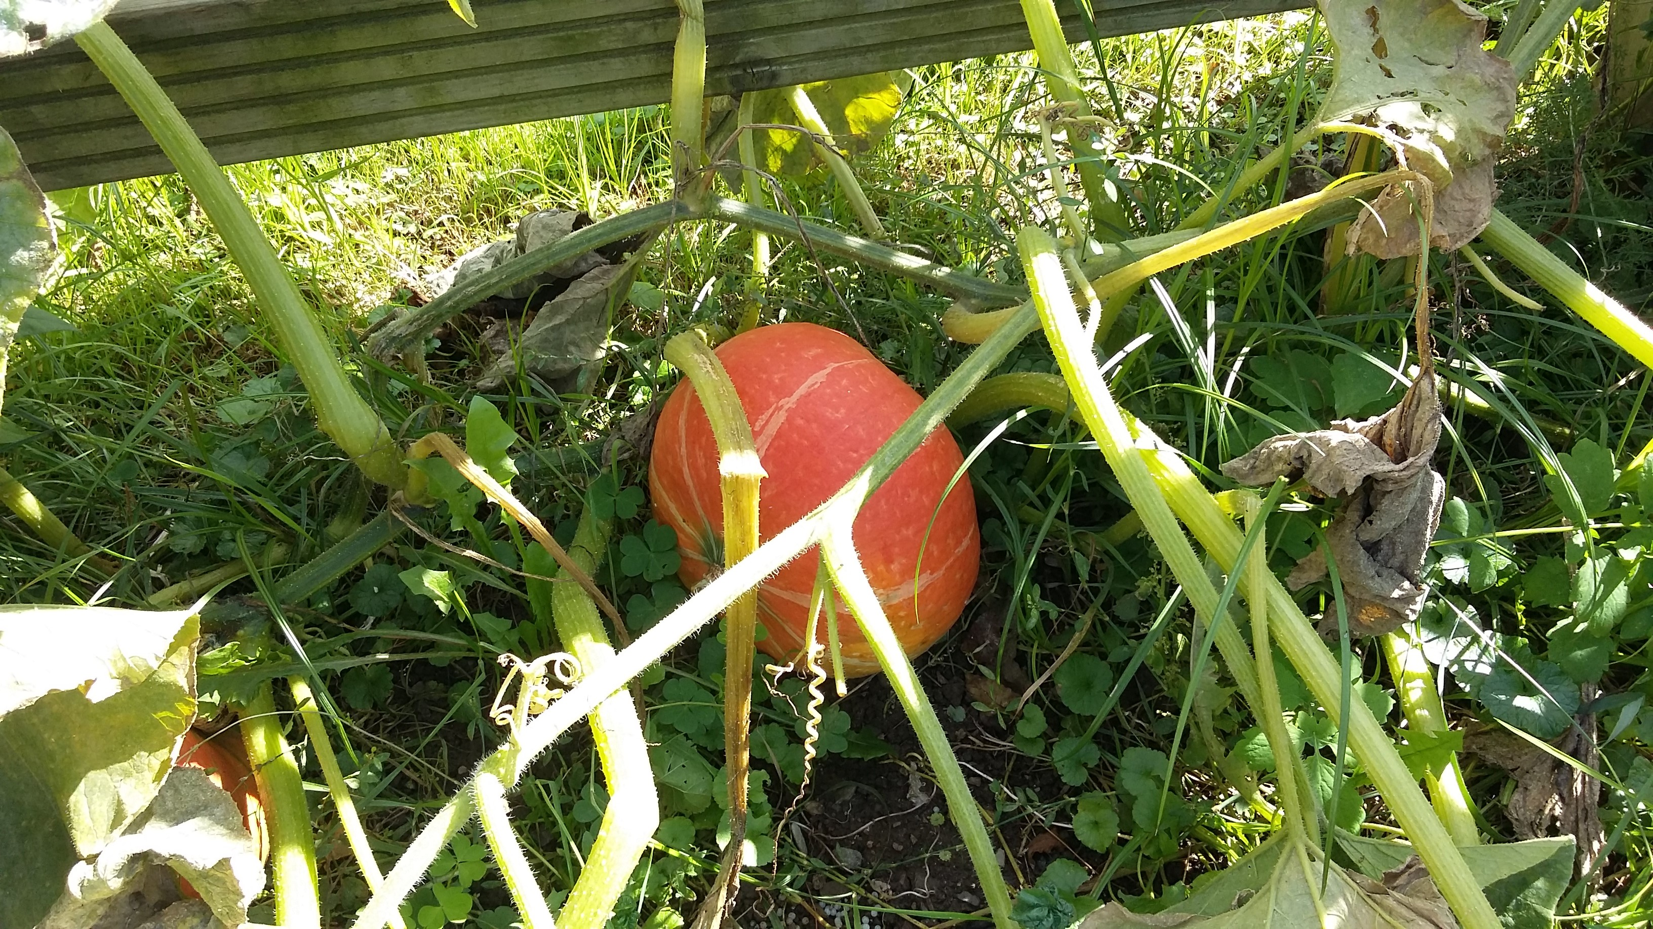
in buče

Slide 7
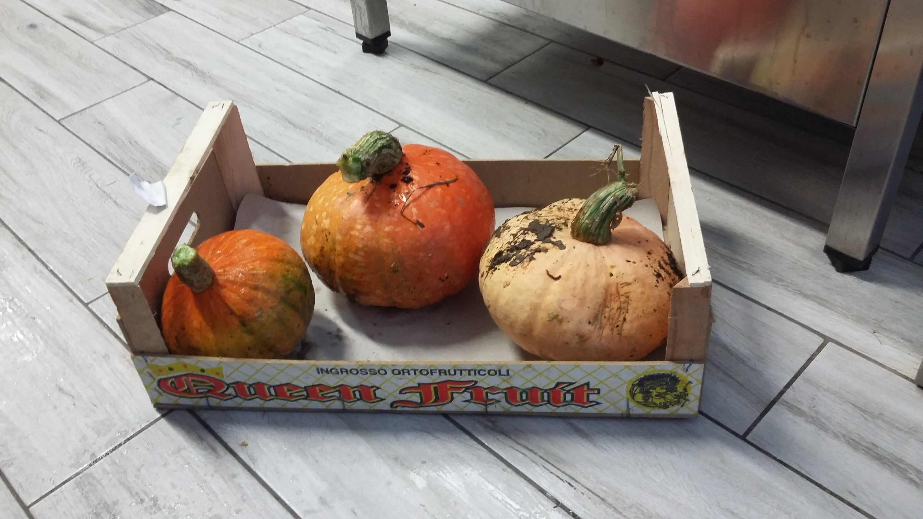
Zlasti te so končale v šolski kuhinji

Slide 8
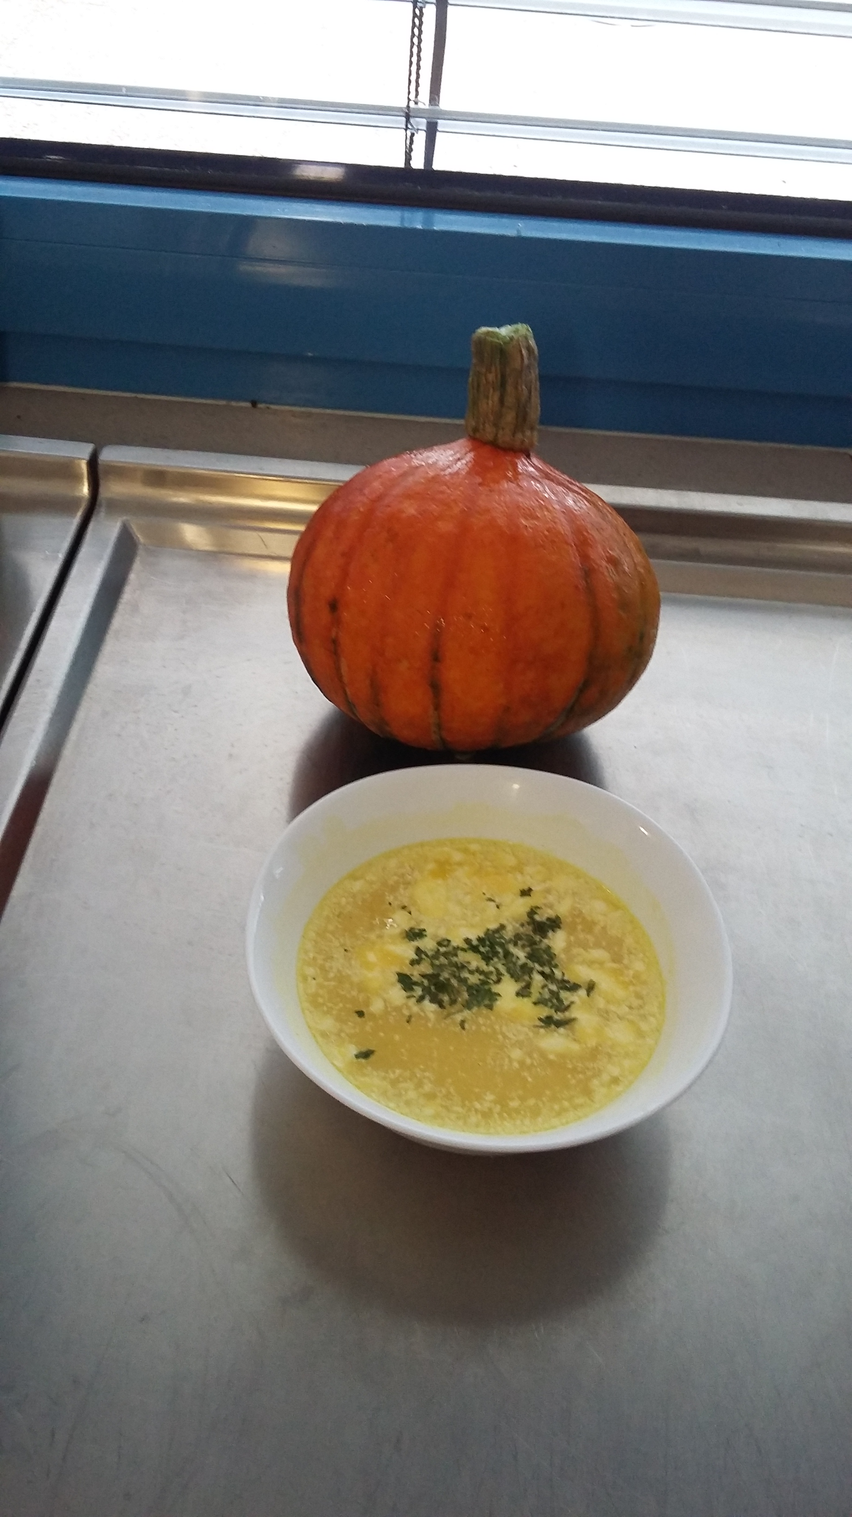
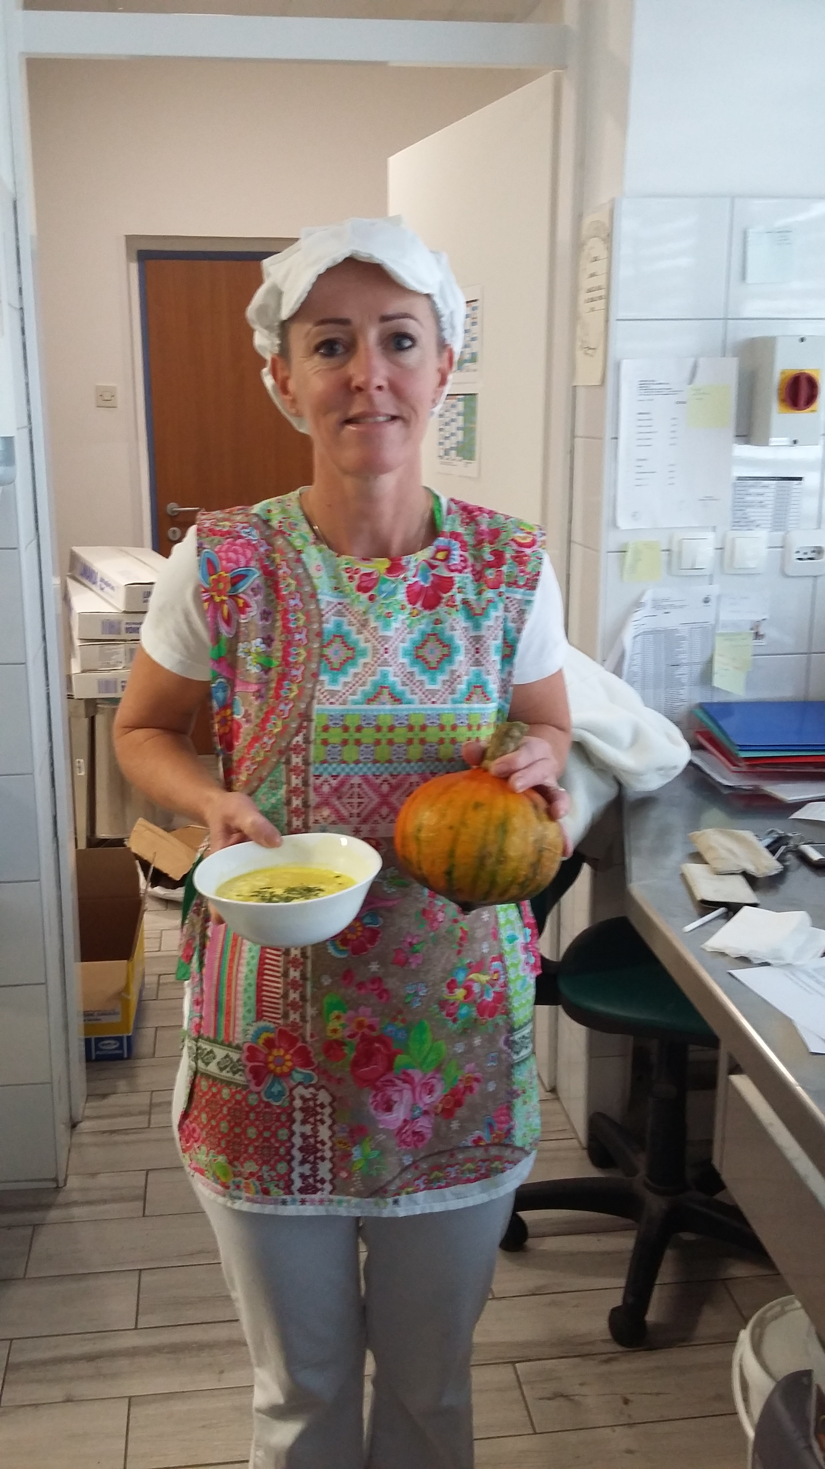
in v lačnih želodčkih otrok. Mnjam, mnjam.

